Slide 1
Молодежный экстремизм. Понятие и угрозы
Кафедра психологии и педагогики
Петренко А.И.

Slide 2
Понятие экстремизма
«Если мы хотим достичь мира во всем мире,
то начинать надо с детей» (Махатма Ганди)
Экстремизм – (от лат. extremus – «крайний») ассоциируется с приверженностью к крайним взглядам и действиям, радикально отрицающим существующие нормы и правила. В сущности, экстремизм является идеологически мотивированным деянием, направленным на достижение конкретной цели в виде посягательства на конституционные основы государственного строя, общественную безопасность или интересы общества, публично совершенное общеопасным способом.

Slide 3
Можно выделить следующие аспекты того, что свойственно экстремизму:
Приверженность определенной экзистенциальной идее, отличающейся от той, которая принята в конкретной общественной группе.
Публичное и демонстративное распространение собственных взглядов.
Открытая нетерпимость к сторонникам иных взглядов.
Достижение своих целей на основе существующей идеи путем противозаконных методов.
Идеологическое обоснование применения насилия или его угрозы.
Экспрессивное и эмоциональное выражение своих идей.
Демонстративное пренебрежительное отношение к принятым в обществе правилам, нормам и законам.

Slide 4
С чего все начинается
От фанатов мультяшных пони до любителей кладбищенских посиделок — в мире существует множество разных культурных сообществ. Что такое субкультуры и почему они возникают? Исследователи сходятся во мнении, что в субкультуры объединяются люди, которых не удовлетворяют общепринятые стандарты и ценности. Кроме того, для возникновения субкультуры в обществе нужно совпадение нескольких разных факторов. Такими факторами могут быть деятельность политических лидеров, распространение новых технологий, социальные и культурные события.
Сильное желание влиться в субкультуру испытывают подростки. Они находятся в поиске себя и таким способом хотят: - сепарироваться от родителей; - найти единомышленников, почувствовать поддержку и понимание; - быть принятым социумом и получить признание; - реализовать свои способности, поэкспериментировать; - добрать недостающие эмоции; - найти собственные смыслы.

Slide 5
Есть мнение, что большинство субкультурщиков — это аутсайдеры, которые не вписались в доминирующую культуру. Социологи называют таких людей, застрявших между социальными группами, маргиналами. В этом смысле многие субкультурщики, несмотря на различия между собой, — маргиналы. Не соответствуя представлениям большинства о «нормальном человеке», они сознательно отказываются от общепринятых норм и уходят в какую-то субкультуру. То, что раньше общество осуждало в них как «странность», например любовь к вычурным прическам, среди своих воспринимается позитивно.

Slide 6

Спортики, офники, забивные
Спортики неслучайно ассоциируются со спортсменами. В большинстве случаев это физически подготовленные молодые люди, которые увлекаются единоборствами. В европейской части страны спортиками называют парней, которые физически наказывают закладчиков, решивших обмануть наркомагазины.
В некоторых регионах это понятие закрепилось за подростками, которые занимаются спортом, летом висят на турниках, стараются придерживаться здорового образа жизни, хоть и получается не всегда. Узнать спортика можно по спортивной одежде: кроссовки, по-футбольному зауженные штаны (чаще адидасовская классика), дутыш или парка. Спортики собираются на фудкортах в ТЦ, на спортивных площадках в спальных районах, реже делают вылазки в парки, центр города. Офники мало чем отличаются от спортиков внешне, разве что некоторые из них могут позволить себе брендовую одежду. Они не против заняться спортом, но зачастую исключительно ради подготовки к массовой драке. Офники — это новое воплощение футбольного фанатского движения, его участники решают вопросы исключительно на кулаках. Поэтому их еще называют забивными.

Slide 7

Дрейнеры
Относительно новое молодежное движение, основанное на увлечении клауд-рэпом. Пик популярности субкультуры пришелся на 2021 год.
Дрейнеры — это современный симбиоз эмо и готов. Они отличаются мрачным восприятием действительности, депрессивными состояниями, отстраненностью и необщительностью. Зачастую их можно встретить на фудкортах в больших ТЦ.
Типичный дрейнер одевается во всё черное, но в белые кроссовки. Иногда молодежь отходит от стандартного стиля, предпочитая клетчатые штаны, футболки оверсайз, шарфы с тематическими узорами. Образ дополняется металлическими цепями, которые крепятся к одежде или надеваются на шею.

Slide 8

АУЕшники, абу-бандиты
(АУЕ — движение запрещено в России)
Представителей этой субкультуры легко спутать со спортиками, поскольку зачастую они одеваются в одних местах. Внешний вид может отличаться дополнительными аксессуарами, например кепкой-хулиганкой (удивительно, но, похоже, они снова входят в мопреследуются по закону за популяризацию и продвижение идеалов преступду). Да, и они сильно уступают спортикам в атлетизме.
Официально АУЕшники сегодня ного мира. В отношении них возбуждают уголовные дела по ст. 282 УК РФ («Организация экстремистского сообщества»). Несмотря на то что сегодня очевидно опасно причислять себя к подобному движению, некоторые молодые люди ходят по краю. Один из последних примеров — ашановские подростки. По словам потерпевших, они активно используют в разговоре блатные выражения, разъясняют своим жертвам понятия, ищут косяки, занимаются мелким вымогательством, кражами и т. д. По словам юристов, в их действиях есть все признаки АУЕ*-движения, и при желании силовики могут привлечь их к ответственности по экстремистской статье.
Место обитания представителей этой субкультуры — спальные районы, жилые дворы, торговые центры.

Slide 9
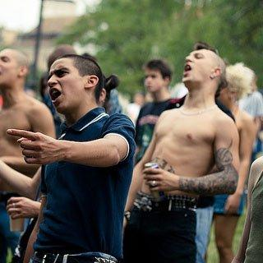
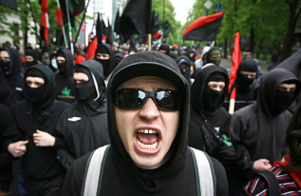
Скинхеды, как носители идей национализма
Скинхедами или «скинами» называют участников относительно нового неформального молодежного движения, возникшего в Англии, Европе и Америке во второй половине 20 века. Слово «скинхед» произошло от слияния двух английских слов skin (кожа) и head (голова) и в буквальном переводе означает «кожаная голова».

Slide 10
Понятие молодежного экстремизма
Для него характерны:
Вооруженное насилие или его угроза.
Однобокость в восприятии имеющихся общественных проблем и путей их решения.
Фанатизм и одержимость в навязывании своих идеалов.
Беспрекословное выполнение приказов руководства неформальной группы на основе чувств и эмоций.
Игнорирование компромиссов и неспособность к толерантности.
Понятие того, что такое молодежный экстремизм, может включать в себя следующие действия:
Попытки вооруженного или иного насильственного изменения основ конституционного строя государства.
Терроризм и публичное его оправдание.
Возбуждение розни: расовой, национальной, религиозной и иных.
Пропаганда исключительности и превосходства одной группы людей над другой по критерию расы, религии и прочего.
Нарушение прав и свобод других граждан, принадлежащих к иным социальным группам.
Препятствие проведению голосования, работе госорганов с применением насилия на основании имеющихся экзистенциальных идей.
Публичное распространение экстремистских материалов, подстрекательство к ним или же финансирование.

Slide 11
Молодежный экстремизм отличается от взрослого меньшей организованностью, стихийностью, отсутствием идеологической основы. Действия молодых экстремистов более жестоки, так как в силу своего возраста они не боятся смерти, тюрьмы, физических травм.

Slide 12
Экстремистская идеология
Идеология (от греч. "idea" - понятие и "logos" - знание) – система идей, взглядов, представлений.
В самом общем виде экстремистскую идеологию можно определить как совокупность крайне радикальных идей, являющихся теоретическим обоснованием для применения насилия различными способами, на незаконной основе для достижения определенных целей

Slide 13
Признаки любой экстремистской идеологии
идея исключительной истинности, так называемый «комплекс абсолютной истинности»;
идея агрессивной нетерпимости по отношению ко всем идеологическим конкурентам или альтернативным идеологиям;
деление человечества на две большие группы: своих и чужих, на друзей и врагов;
установка на немедленную практическую деятельность по исправлению мира и людей;
преобладание деструктивных задач по разрушению ложного враждебного мира над конструктивными задачами в программе преобразовательных действий

Slide 14
Экстремистские организации как один из видов неформальных молодёжных объединений.
В современной России большую опасность для всего населения представляют молодёжные экстремистские группы. На первый взгляд, это спонтанно собранные объединения подростков, но на самом деле в них существует вертикальная власть, безоговорочное подчинение.
Достоверная информация об особенностях этих групп способна уменьшить степень влияния подобных объединений на неустойчивую часть молодёжи, а в некоторых случаях предупредить попадание подростков в ряды асоциальных групп и их участие в экстремистских акциях. Законопослушной молодёжи знания об уличных подростковых экстремистских организациях предоставляют возможность правильного выбора поведения в период контакта с представителями этих групп и ухода от их агрессивных действий.
Существующие молодёжные группировки стали более агрессивны, организованы, политизированы. Происходит активное укрепление их межрегиональных связей, предпринимаются усилия не только к выработке единой стратегии действий, но и согласованию вопросов тактики поведения.

Slide 15
Пять особенностей экстремизма в молодежной среде:
экстремизм формируется преимущественно в маргинальной среде.
он постоянно подпитывается неопределенностью положения молодого человека и его неустановившимися взглядами на происходящее;
экстремизм чаще всего проявляется в системах и ситуациях, характеризующихся отсутствием действующих нормативов, установок, ориентирующих на законопослушность, консенсус с государственными институтами;
экстремизм проявляется чаще в тех обществах и группах, где проявляется низкий уровень самоуважения или же условия способствуют игнорированию прав личности;
данный феномен характерен для общностей не столько с так называемым «низким уровнем культуры», сколько с культурой разорванной, деформированной, не являющей собой целостности;
экстремизм соответствует обществам и группам, принявшим идеологию насилия и проповедующим нравственную неразборчивость, особенно в средствах достижения целей.

Slide 16
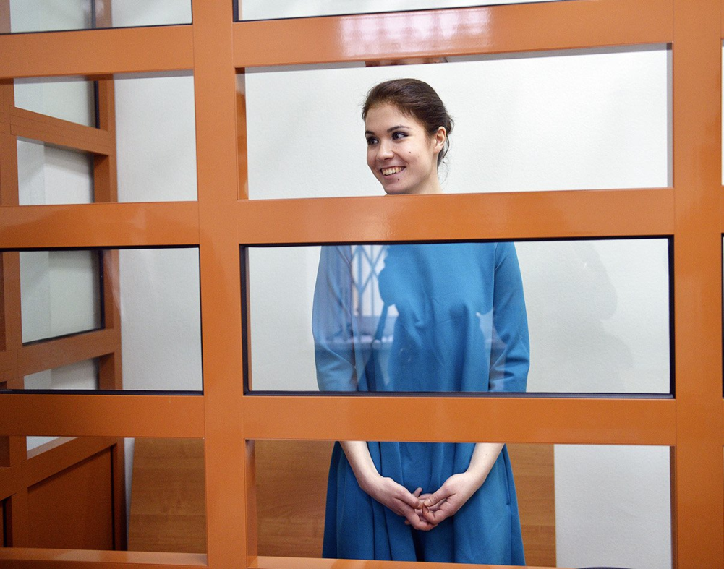
Дело Варвары Карауловой
Студентка 2-ого курса философского факультета МГУ им. М.В. Ломоносова из полной, благополучной семьи, которая в результате психологического воздействия, оказываемого представителями ИГИЛ* через социальные сети, была введена в заблуждение: сменила религию, разорвала отношение с семьей и попыталась выехать в Сирию, на территорию подконтрольную ИГИЛ.
*ИГИЛ - террористическая организация, запрещенная в Российской Федерации.

Slide 17
Основные принципы вербовки в экстремистские организации
Объектами вербовки часто выступают несовершеннолетние юноши (от 12 лет), поскольку из них легче и проще создать фанатичного активиста
Упор любой вербовки делается на:
Несовершенство существующего порядка в мире, особенно в странах «демократии»;
Экономическое и духовное неравенство между Севером и Югом, Западом и Востоком мира (зависит от типа экстремистской организации)
Падение моральных и нравственных устоев, семейных ценностей в любом обществе, куда проникает западный образ жизни, с его индивидуализмом и другими «капиталистическими и демократическими ересями».

Slide 18
На первом этапе наводчик вычисляет потенциальную жертву, выявляет какие проблемы имеются у будущего объекта вербовки
Затем в работу включается мотиватор, который сначала давит на существующие проблемы, преувеличивает их, а потом показывает «выход» - «прекрасный мир»
Мотиватор заставляет поверить «клиента», что он может сделать нечто очень важное, внести вклад в общее дело, направленное на «спасение» человечества.
Объекту вербовки предлагается выполнить незначительное задание, за которое он получает не соразмерно высокое вознаграждение
Появляется вербовщик, рассказывающий сказки из серии: «Мы тебя заметили, признали твои способности и готовы тебе поручить важное дело».

Slide 19
Online recruiting
….специально разработанная система мер по выявлению и привлечению в интернет пространстве людей к активной поддержке взглядов и действий членов экстремистских и террористических организаций
Этап №1. Посетителя сайта или форума пытаются втянуть в дискуссию, независимо от того, поддерживает или отрицает он взгляды держателей сайта.
Этап №2. После многоэтапных вербовочных бесед и проверок на лояльность потенциальный кандидат направляется на другой чат для установления контакта с членами экстремисткой группы и участия в их деятельности.

Slide 20

Признаки осуществляемой вербовки:
Резкая смена эмоционально-психологического фона подростка (перепады настроения, спонтанная агрессия и т.д.)
Отказ от прежних интересов, проявление апатии в учебном процессе
Изменение круга общения подростка, кардинальное изменение внешнего облика
Проявление интереса у подроста к вопросам, существенно диссонирующим с предметами школьного образования
Вступление в открытую словесную конфронтацию с педагогом или учащимися; отстаивание при этом ценностей противоречащих интересам общества и государства.

Slide 21
его (ее) манера поведения становится значительно более резкой и грубой, прогрессирует ненормативная либо жаргонная лексика;
резко изменяется стиль одежды и внешнего вида, соответствуя правилам определенной субкультуры;
на компьютере оказывается много сохраненных ссылок или файлов с текстами, роликами или изображениями экстремистко-политического или социально-экстремального содержания;
в доме появляется непонятная и нетипичная символика или атрибутика (как вариант - нацистская символика), предметы, которые могут быть использованы как оружие;
подросток проводит много времени за компьютером или самообразованием по вопросам, не относящимся к школьному обучению, художественной литературе, фильмам, компьютерным играм;
повышенное увлечение вредными привычками;
псевдонимы в Интернете, пароли и т.п. носят экстремально-политический характер.

Slide 22
Ступени развития молодежного экстремизма
Схема развития экстремизма в молодежной среде имеет 3 ступени: чувство социальной обделенности, несправедливости к себе – объединение в неформальную молодежную группу – переход к экстремистским действиям.

Slide 23
1 этап. Ощущение социальной обделенности
Причину молодежного экстремизма следует искать в осознаваемом и не осознаваемом молодыми людьми ощущении социальной обделенности, может быть, даже своеобразной социальной ущербности. При этом основания для ощущения обделенности у молодых людей могут быть различными. Они могут иметь чисто экономическую природу: резкое расслоение общество на бедных и богатых, когда одни не могут свести концы с концами, а другие не знают, что им придумать, чтобы не умереть со скуки на куче денег – естественно, в таком случае обделенными себя ощущают не вторые. Они могут вытекать из идеологических особенностей конкретной ситуации в обществе, когда намеренно или по недооценке важности происходит девальвация, разрушение идеи патриотизма.

Slide 24
2 этап. Объединение
Чтобы потенциальная возможность формирования экстремизма превратилась в действительность, молодым людям со сходным ощущением социальной обделенности необходимо объединиться.

Slide 25
3 этап. Переход молодых людей к экстремистскому поведению
Следующим, третьим этапом будет переход молодых людей от экстремистских взглядов к экстремистскому поведению. На этом этапе молодые люди, объединенные общей экстремистской идеей, в основе которой чувство социальной обделенности, несправедливости к себе, вступают в открытый бой с «врагом». И здесь важно не конкретное воплощение этого «врага» (ими могут быть и успешные люди, и представители иных рас и т.п.), а то, что «он» в их глазах становится врагом, которого надо победить.

Slide 26
Пока уже объединёнными вместе людьми ещё не сформулирована идея общего значительного (в указанном выше смысле) «врага», в их неформальной группе царит атмосфера, хотя и грубой, но всё же игры. Но как только группа определяется с тем, кто является её врагом (или вернее, назначает себе врага, так как действительным врагом для неё являются порядки, царящие в обществе), игра отодвигается на 2-ой план, а на первый выходит стихия уличного митинга. В группе превалирующим становится чувство агрессии, и молодые люди начинают «бороться до победного конца»; наступает деструктивный период, который часто приводит к экстремистским террористическим действиям. Позиция молодых людей наступательная, они постоянно ищут встреч с врагом

Slide 27
Функции, которые берут на себя неформальные молодежные группы
Неформальные группы выполняют ряд функций:
адаптируют подростка к обществу;
присваивают первичный статус;
облегчают потерю связей с родительским домом;
передают специфические для подросткового возраста и данного молодежного социокультурного слоя ценностные представления;
сплачивают «силы сопротивления» авторитаризму взрослых;
удовлетворяют потребность в сексуальных контактах.

Slide 28
Очень кратко – что же делать?
Важно помнить, что попадание подростка под влияние экстремистской группы легче предупредить, чем впоследствии бороться с этой проблемой. Несколько простых правил помогут существенно снизить риск попадания ребенка под влияние пропаганды экстремистов:
Разговаривайте с ребенком. Вы должны знать с кем он общается, как проводит время и что его волнует. Обсуждайте политическую, социальную и экономическую обстановку в мире, межэтнические отношения. Подростку трудно разобраться в хитросплетениях мирового социума и экстремистские группы зачастую пользуются этим, трактуя определенные события в пользу своей идеологии.
Обеспечьте досуг ребенка. Спортивные секции, кружки по интересам, общественные организации, военно-патриотические клубы дадут возможность для самореализации и самовыражения подростка, значительно расширят круг общения.
Контролируйте информацию, которую получает ребенок. Обращайте внимание, какие передачи смотрит, какие книги читает, на каких сайтах бывает. СМИ и социальные сети являются мощным орудием в пропаганде экстремистов.

Slide 29
Основные направления профилактической работы по противодействию экстремизму
Духовно-нравственное воспитание, формирование и развитие гражданственности, правового сознания, патриотизма и мультикультурализма, укрепления этнокультурных и межрелигиозных отношений.
Усиление внимания и реализация действенных мер по соблюдению законности, правопорядка и повышению ответственности за его нарушение
Совершенствование гражданского общества, его институтов в интересах формирования и совершенствования свободной, толерантной среды взаимодействия, социальной солидарности, условий для самореализации молодежи
Повышение эффективности социализирующей роли семьи, семейного воспитания

Slide 30
Всем спасибо за внимание!

